Slide 2
CHỦ ĐỀ 4
Khối lập phương. Khối hộp chữ nhật
BÀI 15: VỊ TRÍ, ĐỊNH HƯỚNG TRONG KHÔNG GIAN

Slide 3

TIẾT 4
LUYỆN TẬP

Slide 4

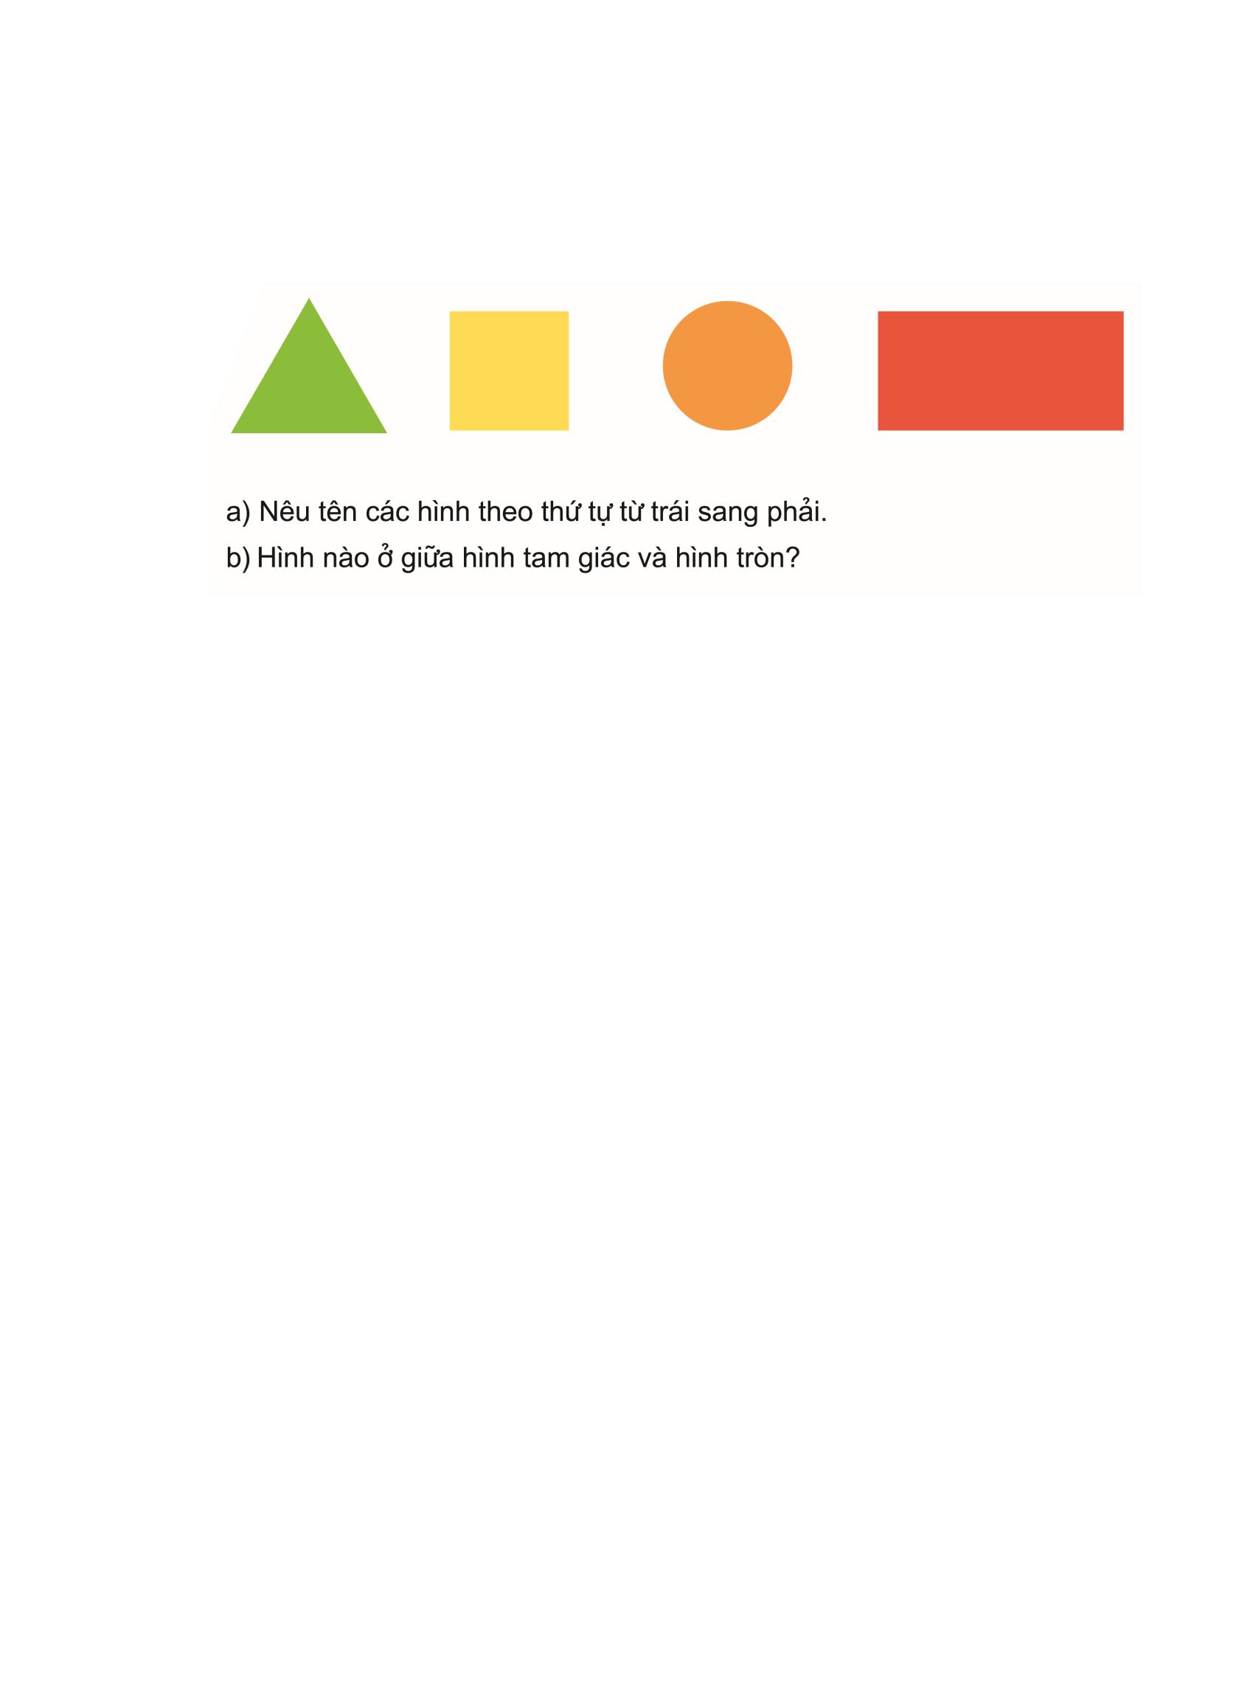

Slide 5


a)
Trái
Phải
Các bạn hãy nêu tên các hình từ trái sang phải nhé!
Hình tam giác
Hình vuông
Hình tròn
Hình chữ nhật

Slide 6

Đố các bạn hình nào ở giữa hình tam giác và hình tròn?
b)
Hình vuông

Slide 7
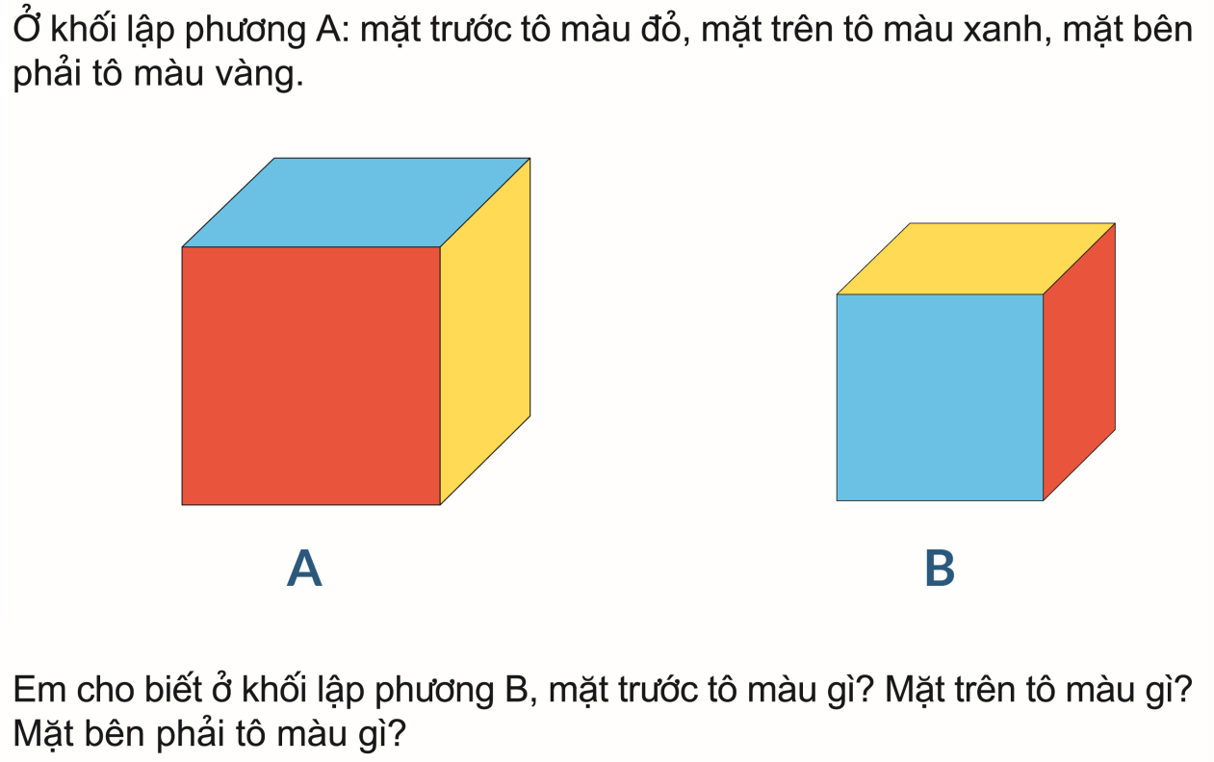

Slide 8
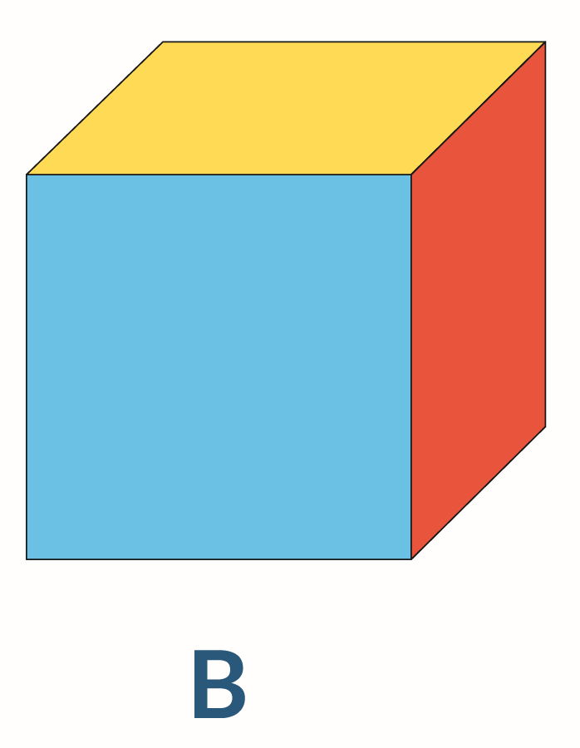

Đố các bạn biết ở khối lập phương B, mặt trước tô màu gì? Mặt trên tô màu gì? Mặt bên phải tô màu gì
- Mặt trước khối lập phương B tô màu
?
- Mặt trên khối lập phương B tô màu
?
- Mặt bên phải khối lập phương B tô màu
?

Slide 9

Củng cố bài học
Hương Thảo: tranthao121004@gmail.com

